Slide 1
Театрализованное представление
«Муха – цокотуха»
МКДОУ « Сухобузимский детский сад №3»
2018

Slide 2
Наш ведущий объявляет о начале представления, а гости уже на пороге.

Slide 3
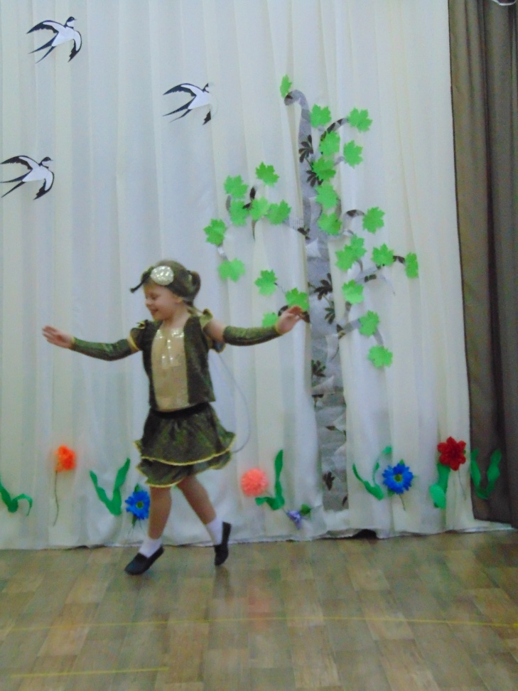
Полетела наша муха по полям , да и денежку нашла.

Slide 4
Пошла она на ярмарку, а там коробейники ее встретили предлагают разный товар.

Slide 5
А на ярмарке музыканты да танцоры потешили нашу муху.

Slide 6
Купила муха самовар , да и гостей к себе позвала,

Slide 7
Приходили к мухе блошки, приносили ей ботиночки А бабочка мед ей принесли.

Slide 8
Гости вместе с мухой празднуют день рождение и поют ей каравай.

Slide 9
Прибежал паук и захватил муху в плен Гости разбежались и попрятались.

Slide 10
Прилетел наш комарик удалой, и победил паука.

Slide 11
Комарик предлагает мухе руку и сердце, все гости празднуют освобождение мухи.

Slide 12
Персонажи нашей сказки Постановщики и гости на представлении.

